Slide 1
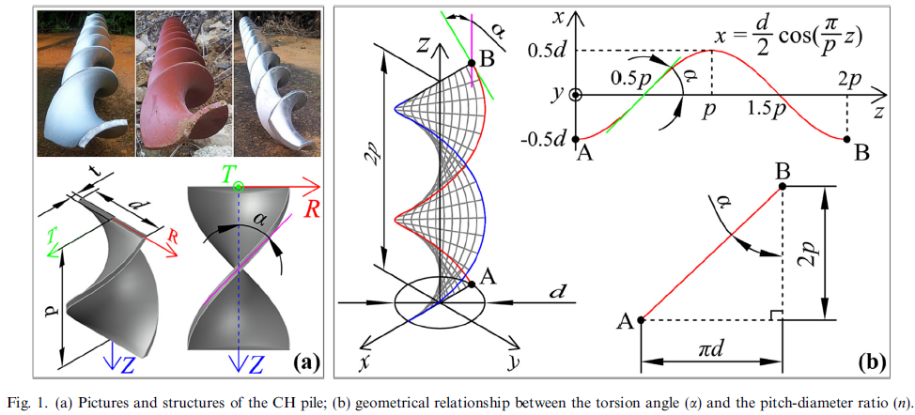
Numerical investigation of the installation process and bearing capacity of circular helicoid piles in undrained clay
Kunpeng Wang, Chunyi Cui, Peng Zhang, Noriyuki Yasufuku, Guangli Xu, Meng Wang, Soils and Foundations, Volume 64 DOI: https://doi.org/10.1016/j.sandf.2024.101411
概要
円形ヘリコイドパイル(CHパイル)は過去10年間に開発された優れた軸方向支持特性をもつ特殊形状のパイルである．
既存の理論的成果は工学実務の適用要件に大きく及んでいいない．
本研究では，CHパイルの現地試験をABAQUSソフトウェアで再現し，CEL法に基づいて非排水粘土中のCHパイルの設置および支持の全過程をシミュレートした．
また，パイル-地盤の相互作用問題を全過程で分析した．
まとめ
施工過程ではパイル上端及び各表面における軸方向反応力とモーメントはジャッキング深さの増加とともに線形に増加．
軸方向圧縮荷重の過程では，引抜き面の軸方向反応力が急激に減少し，圧縮面の軸方向反応力が著しく増加．
引抜き過程では，引抜き面側の地盤応力が増加し，圧縮面側の地盤応力が減少する．
コメント・新規性
Introでは，様々な種類のパイルについて触れられており，CHパイルについての相対的な特徴がわかる．
非排水粘土中の円形ヘリコイドパイルの施工プロセスと支持力に関する数値的検討
M. Kunisawa

